Slide 1
V ENCUENTRO INTERNACIONAL “Ciudades Intermedias: Una respuesta a los procesos migratorios”
Ciudades Intermedias y el Desarrollo de los Territorios
Diego Montenegro Ernst
Director de Gestión
Santa Cruz, Bolivia
5 y 6 de abril, 21018

Slide 2
Contenido
1
Conceptos y Definiciones
2
Ciudades Intermedias y Desarrollo Territorial: Visión más allá de lo productivo
3
Algunos instrumentos que aportan al desarrollo de las Ciudades Intermedias.

Slide 3
Ciudades Intermedias y Desarrollo de los Territorios
1
CIs NO deben entender las dimensiones urbanas y rurales como separadas.
Aglomeraciones urbanas continúan siendo definidas por criterios espaciales o demográficos
Revalorización de lo rural, en el contexto del desarrollo integral de un territorio
Rural NO es igual a atraso

Slide 4
Ciudades Intermedias y Desarrollo de los Territorios
1
Estructuras públicas, curricula académica, agencias de cooperación: visiones unidimensionales.
Después de más de 15 años de experiencias en DT, el tema ocupa todavía un lugar periférico en las políticas publicas.
Búsqueda de convergencia y alianzas entre sector publico y privado.

Slide 5
Concepto Ciudades Intermedias
1
El aporte del Desarrollo Territorial a las Ciudades Intermedias
“Las ciudades intermedias son urbes que crean puentes de conexión importantes entre zonas rurales y urbanas, siendo para la población rural la oportunidad de acceder a instalaciones básicas (como escuelas, hospitales, administración, mercados) y también servicios (Luz, agua, teléfono, etc.)”
Fuente: UCLG : Red Mundial de Ciudades y Gobiernos Locales y Regionales
…Incluimos a este concepto elementos de Desarrollo Territorial que generen bienestar a partir de actividades agrícolas y no agrícolas…

Slide 6
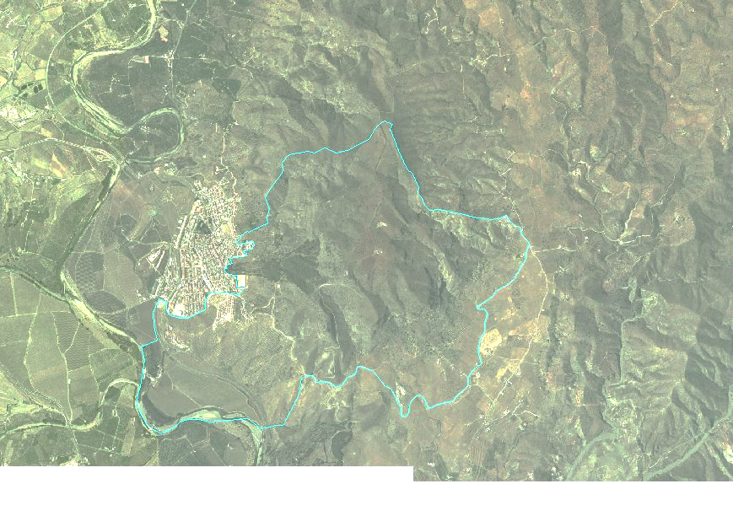
Ciudades Intermedias: Territorialidad Urbano-Rural
Desarrollo político
Gobernabilidad Democracia
Desarrollo social
Cohesión social
Cohesión territorial
Desarrollo económico
Crecimiento Multifuncionalidad
Desarrollo sostenible
Valoración ambiental Uso sostenible de los recursos
Desarrollo cultural
Reconocimiento Identidad
Desarrollo
Bienestar

Slide 7
Concepción sistémica de la Agricultura y la vida rural
2
SISTEMA RURAL
SISTEMA AGRO ALIMENTARIO
ACTIVIDADES NO AGRÍCOLAS
ACTIVIDADES
AGRÍCOLAS
MERCADO
NACIONAL & INTERNACIONAL
TERRITORIOS RURALES
AGRO CADENAS

Slide 8
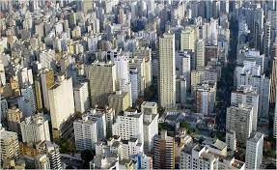
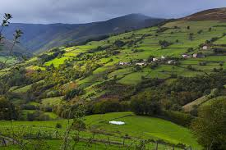
Visión Sistémica: El vínculo entre lo urbano y lo rural
2
Urbano
Rural
Nueva Territorialidad
Ciudades Intermedias
Identidad, potencialidades, vocaciones
Corresponsabilidad, apropiación de la Población
Competencias administrativas/Descentralización
Conectividad, Redes, Centros de Suministro
Redes sociales más estables y mayor solidaridad

Slide 9
5 Principales Desafíos de la Agricultura Siglo XXI
2
Fomentar una agricultura mas competitiva, sostenible e inclusiva. Climáticamente inteligente.
Mejorar productividad agrícola, valor agregado, calidad. Demanda creciente, urbana, cada vez mas sofisticada.
Acabar con el hambre, desnutrición, malnutrición: ODS
Búsqueda de oportunidades para las zonas rurales para disminuir la migración: jóvenes, mujeres.
Políticas publicas multidimensional/multisectorial y gobernanza colaborativa.

Slide 10
3
AGROMATRIZ
AMBITOS | TERRITORIOS | CADENAS DE VALOR | ENTORNO | OBJETIVOS ESTRATÉGICOS
DIMENSIONES
PRODUCTIVO-COMERCIAL | PROPÓSITO 1: Fomentar empresas rurales competitivas | PROPÓSITO 2: Integrar las cadenas y fortalecer su competitividad | PROPÓSITO 3: Promover un entorno favorable para una agricultura competitiva | COMPETITIVIDAD
ECOLÓGICA-AMBIENTAL | PROPÓSITO 4: Asumir la responsabilidad ambiental | PROPÓSITO 5: De la Finca a la Mesa, impulsar una gestión ambiental integral | PROPÓSITO 6: Participar en plataformas ambientalmente amigables | SOSTENIBILIDAD
SOCIAL-CULTURAL-HUMANO | PROPÓSITO 7: Crear capacidades y oportunidades para la calidad de vida | PROPÓSITO 8: Fortalecer el aprendizaje y el conocimiento en las cadenas | PROPÓSITO 9: Promover políticas para la creación de capacidades y oportunidades | INCLUSION
POLITICO-INSTITUCIONAL | PROPÓSITO 10: Fortalecer la participación y la acción coordinada público-privada | PROPÓSITO 11: Fortalecer el diálogo y el compromiso entre actores | PROPÓSITO 12: Promover políticas de Estado y cooperación Regional y Hemisférica para la agricultura y la vida rural | GOBERNABILIDAD
OBJETIVOS ESTRATÉGICOS | DESARROLLO Y BIENESTAR FOTALECIMIENTO INSTITUCIONAL |  |  | DESARROLLO SOSTENIBLE DE LA AGRICULTURA Y LA VIDA RURAL
… un posible instrumento para promover Ciudades Intermedias…

Slide 11
Políticas Publicas Regionales Consejo Agropecuario Centroamericano (CAC)
3
PACA
Diciembre, 2007
Competitividad y agronegocios
Política sectorial
ERAS
Mayo, 2008
Gestión agroambiental
Estrategia intersectorial
ECADERT
Junio, 2010
Enfoque territorial
Estrategia Multisectorial

Slide 12
3
Algunos ejemplos de Sellos de Calidad
Método tradicional (Materia Prima, composición)
Origen geográfico
Satisfacción consumidor
Atributos de valor diferenciadores
Ambiente
Calidad sensorial superior, Marcas Colectivas
Leyes sociales y laborales
Conformidad
(Caract. Específicas)
CIUDADES Y PRODUCTOS
Método artesanal
Dem de Origen (origen + tradición + características)
Cert . específicas
Cataluña (Dpto de Agricultura)
Artesanía agroalimentaria (Manual+fliar+no químico) (Asociación y Dpto Agricultura)
UE: Orgánico
(ambiente + método)
Comercio Justo (Ambiente + Leyes Laborales)
Fruta fresca (B.P.A.)
Sello Rojo (calidad superior)

Slide 13
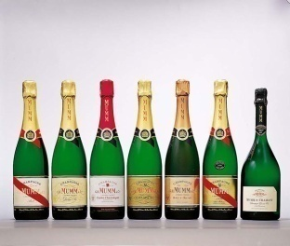
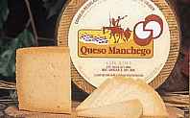
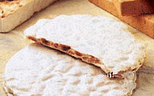
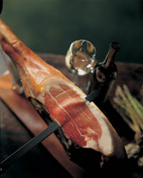
3
Denominación de Origen vinculados a Ciudades Intermedias
Francia
España
América Latina
Jalisco, Michoacán Guanajuato Nayarit Tamaulipas

Slide 14
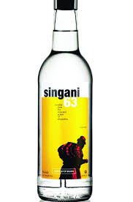
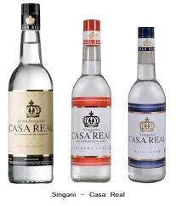
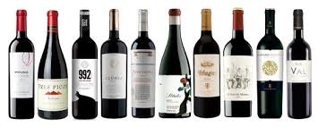
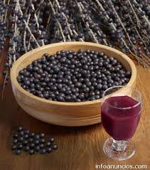
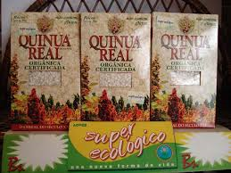
3
Potencial de Bolivia vinculados a sellos de diferenciación en Ciudades Intermedias
Denominación de Orígen
Indicaciones Geográficas
Marcas Colectivas

Slide 15
MUCHAS GRACIAS

